Slide 1
THE
FUTURE DEMOCRATIC COMMUNITY
EXPLORATION
THE
FUTURE DEMOCRATIC COMMUNITY
EXPLORATION
CLOUD MIND

Slide 2
标题党，吸引人的话

Slide 3


Slide 4
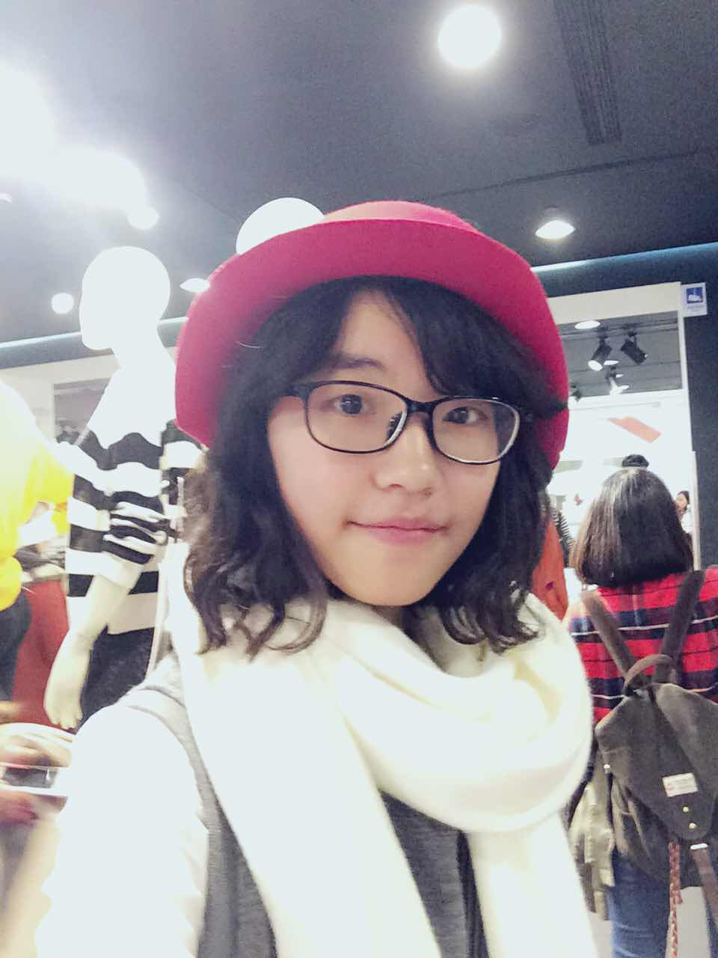
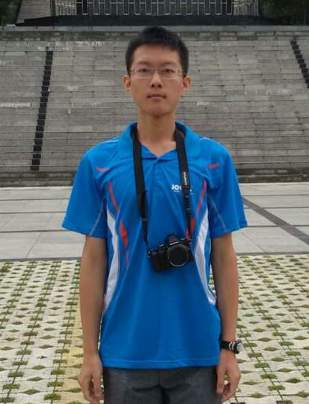
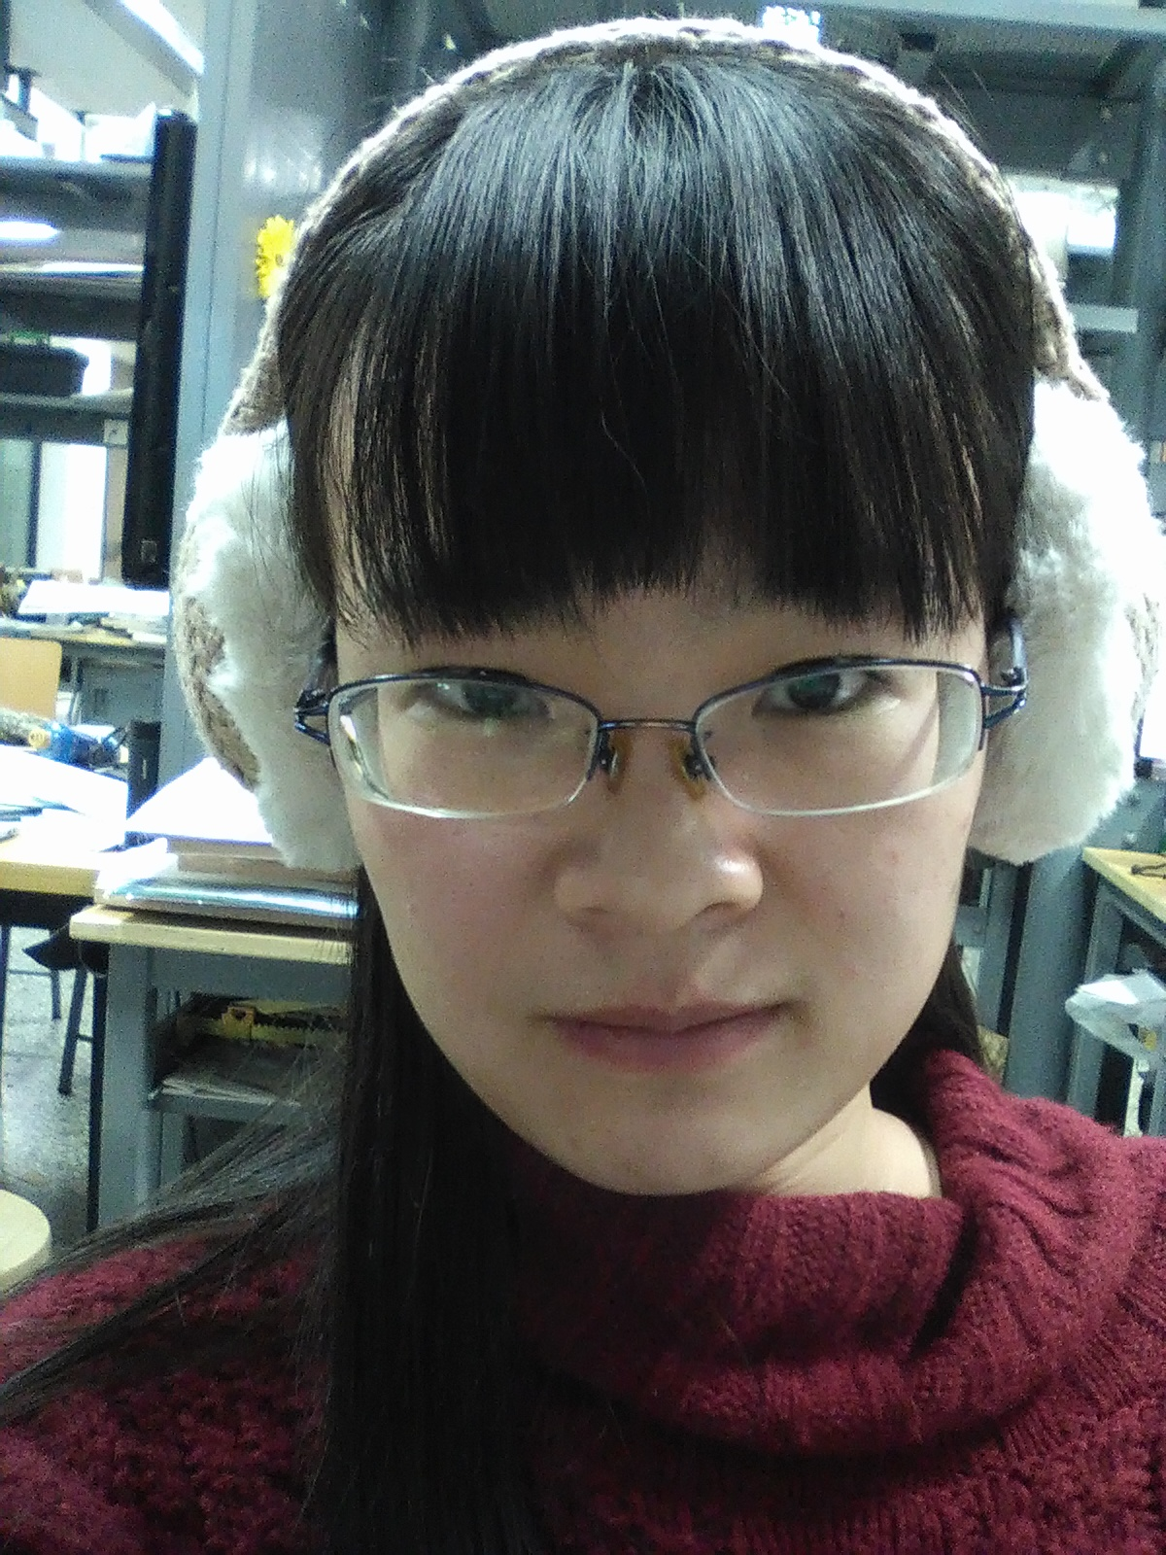
小组成员
张世超 清华大学法学院2014级本科在读学生，就读于清华大学法学院法律专业，外文系外语专业第二学位。清华大学“新雅书院”通识教育项目学员。渴望能够通过降低通信成本，减少信息传递的错误率以及虚拟空间法律规制实现跨越地域、种族、性别、宗教的深层次理解和关怀，推动地球村的民主化，增进人们的互信互联。
宁志禹 来自清华大学生命科学院，大二本科生。毕业于成都七中，自称是逐梦者。会弹钢琴，喜欢开脑洞。一般来说处世任性，但是处事严肃认真。对未来可能的Clonu Mind范式很感兴趣，并提出了不少设想。 .
王小珊 清华大学建筑学院2014级本科在读学生， 就读于建筑设计专业，清华大学“新雅书院”通识教育项目学员。乐观、开朗，擅长沟通。喜欢建筑设计，但同时也对哲学、心理学、管理学感兴趣。近期在探索信息时代对设计和思想的影响。渴望探索未来，并乐在其中。

Slide 5
目录
1
逻辑模型
2
需求分析
3
理论基础
区块链
脑机接口
群体决策
4
CLOUD MIND 系统介绍
CLOUD MIND基础协议
CLOUD MIND 运营模型
名词释义
信息库
信道
思维空间
记忆空间

Slide 6
信息系统结构
宏观
Cloud Mind信息库
云思维空间
介观
Block信息库
区块思维空间
微观
个人信息库
个人思维空间
参考文献
5
小组工作进展报告
6

Slide 7
逻辑模型
背景：在顾学雍所开设的超越学科界限的认知基础课程中，小组成员为了构建自己的认知基础，选定了一个研究课题，以该课题为目标寻找相关知识进行学习。在学习知识的过程中，同时学习反思认知基础本身。本文为小组学习报告。
预期效果
提供未来民主团体内部制度的一种设想
对群体决策、社会管理、云计算、区块链方面的知识有基本了解，达到能与专业人士进行无障碍简单交流的程度。
输入
资源
时间
书籍
文献
网络词条
相关视频
网络学习软件
人
本小组成员
本课教授
助教
同学
外部因素
目前技术难以做到理想化的脑机借口
既得利益者会阻碍现今社会向Cloud Mind转变。

Slide 8
目标：根据小组成员所掌握的理论知识和对未来技术的展望，构建一个未来乌托邦的自我管理体系——Cloud Mind。
输出
客观需求分析
技术理论背景分析
脑机接口
区块链
群体决策
CLOUD MIND基础协议
CLOUD MIND 运营模型
信息系统结构
活动
课堂学习
课堂讨论
课堂展示交流
文献研读
小组会议
Office Hour

Slide 11
脑机接口
二级标题
单击此处编辑母版文本样式

Slide 12
一级标题
二级标题
单击此处编辑母版文本样式

Slide 13
标题
单击此处编辑母版文本样式
第二级
第三级
第四级
第五级

Slide 14
单击此处编辑母版文本样式
第二级
第三级
第四级
第五级
标题

Slide 15
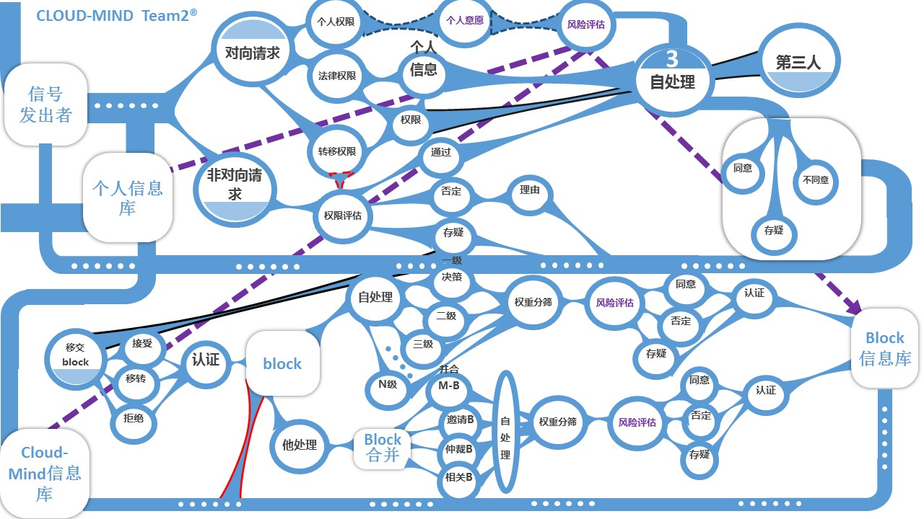

Slide 17
对向请求
个人意愿
风险评估
第三人
信号
发出者
法律权限
个人信息
自处理
3
转移权限
个人权限
非对向请求
个人信息库
通过
不同意
权限评估
否定
理由
存疑
存疑
自处理
一级决策
权重分筛
风险评估
同意
认证
二级
否定
Block信息库
移交block
接受
认证
block
三级
存疑
移转
N级
并合M-B
自处理
同意
认证
拒绝
邀请B
权重分筛
风险评估
否定
Cloud-Mind信息库
他处理
Block合并
仲裁B
存疑
相关B

Slide 18
参考文献
1.肯尼斯·阿罗著，陈小白译，《组织的极限》，华夏出版社, 2014
2.陈晓红等著，《复杂大群体决策方法及应用》，科学出版社
3.百度词条-群体决策
4.群体决策含义及其影响因素 何庆华 彭承琳 吴宝明 《脑机接口技术研究方法》 载于《重庆大学学报》2002年12月第25卷第12期
高上凯《浅谈脑—机接口的发展现状与挑战》 载于《中国生物医学工程学报》2007年12月26卷第6期
高上凯《神经工程与脑－机接口》 载于《生命科学》2009年4月21卷第2期
肖首柏 胡剑锋《脑机接口研究概述》 载于《科技广场》2007.09
图片来源：《脑机接口技术的研究现状及发展》 载于《机器人技术与应用》双月刊

